Slide 1



Борьба с обидами
Бывает, что нас обижают слова или действия других людей. Не стремясь отомстить, когда перед нами извиняются, мы в силах простить. Но бывает и так, что горькая обида заседает внутри. Как можем мы освободить сердце от этого негативного чувства?
Хукат
^{Chukat}

Slide 2

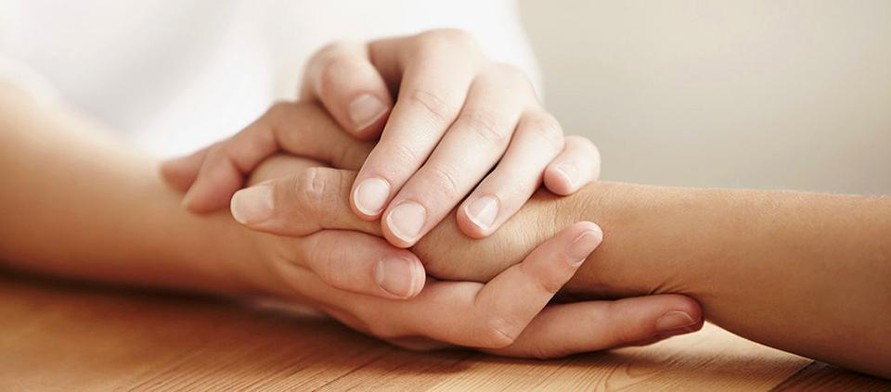
  А. Змей прощения
^{Хукат}
Хукат

Slide 3

ПЕРВОИСТОЧНИК 1
Бемидбар, 21:4-9
И двинулись они от горы Хор через Красное море, чтобы обойти землю Эдом. И стал народ нетерпелив в пути.
И говорил народ [против] Г-спода и против Моше: “Зачем вы вывели нас из Египта, чтобы умереть в пустыне? Ибо нет хлеба и нет воды, и опостылел нам этот ничтожный хлеб.”
И наслал Г-сподь на народ ядовитых змей, и они кусали народ, и умерли многие из народа Израиля.
И пришел народ к Моше, и сказали они: “Согрешили мы, говоря [против] Г-спода и [против] тебя. Помолись Г-аподу, чтобы Он отвел от нас змея.” И помолился Моше за народ.
И сказал Г-сподь Моше: “Сделай себе змея и водрузи его на шест. И будет: всякий укушенный, когда посмотрит на него, и будет жить.”
И сделал Моше медного змея и водрузил его на шест. И было: если змей кусал человека, он смотрел на медного змея и оставался жив.

Slide 4
Раши, Бемидбар, 21:4-9
«Помолился Моше»: отсюда [вывод], что что тот, у кого просят прощения, не должен быть злопамятным и отказывать в прощении
Мидраш Танхума, Хукат, 19
Это учит нас о скромности Моше: он не медлил с молитвой. Это также учит силе раскаяния: как только они сказали: “Согрешили мы,” он простил их, научив нас, что не следует быть жестокосердным и отказывать в прощении. Подобно этому, стих говорит: “Авраam молился Б-гу, и исцелил Б-г Авимелеха и жену его.”

Slide 5
ПЕРВОИСТОЧНИК 2
Берешит, 20:2-3, 7, 9, 14, 17-18
И сказал Авраам о Саре, жене своей: “Она сестра моя.” И послал Авимелех, царь Грара, и взял Сару.
И пришел Б-г к Авимелеху во сне ночью и сказал ему: “Вот, ты умрешь из-за женщины, которую взял, ибо она замужняя.”
“А теперь верни жену мужа, ибо он пророк, и он будет молиться за тебя, и ты будешь жить. А если не вернешь, знай, что смертью умрешь ты и все, что у тебя.”
И взял Авимелех мелкий и крупный скот, рабов и рабынь, и дал Аврааму, и вернул ему Сару, жену его.
И молился Авраам Б-гу, и исцелил Б-г Авимелеха, жену его и рабынь его, и они стали рожать.
Ибо заключил Б-г всякое чрево в доме Авимелеха из-за Сары, жены Авраама.

Slide 6

Ребе
Что уникального в истории со змеем?
В нынешней недельной главе Торы мы читаем, что “Моше молился за народ” и Раши комментирует: “отсюда [вывод], что что тот, у кого просят прощения, не должен быть злопамятным и отказывать в прощении”
Это вызывает вопрос: в предыдущих главах Торы мы читали о нескольких случаях, когда сыны Израиля проявили к Моше неуважение, и он, тем не менее, молился за них и заботился об их нуждах. В чем же новизна комментария Раши о том, что мы не следует быть выказывать жестокость и отказывать в прощении, когда нас об этом просят? Мы ведь видели ранее, как Моше поступал подобным образом несколько раз!

Slide 7
Этот вопрос усиливается при более внимательном прочтении текста из Мидраш Танхума, который приводит Раши. Мидраш говорит: Подобно этому, стих говорит: “Авраam молился Б-гу, и исцелил Б-г Авимелеха и жену его.” Это говорит о том, что Авраам поступил так же, решив простить, как только его об этом попросили. Почему в таком случае Раши утверждает, что именно эта история Моше дает нам урок о прощении?
Более того, история Авраама является более подходящим примером по двум причинам: а) похищение Сары Авимелехом — большее преступление, чем злословие против Моше. И, тем не менее, Авраам простил его; б) когда Авраам молился за Авимелеха, Б-г исцелил его без каких-либо предварительных условий. Когда Моше молился за народ, нужно было пройти через целый процесс — укушенный человек должен был сначала посмотреть на медного змея.

Slide 8
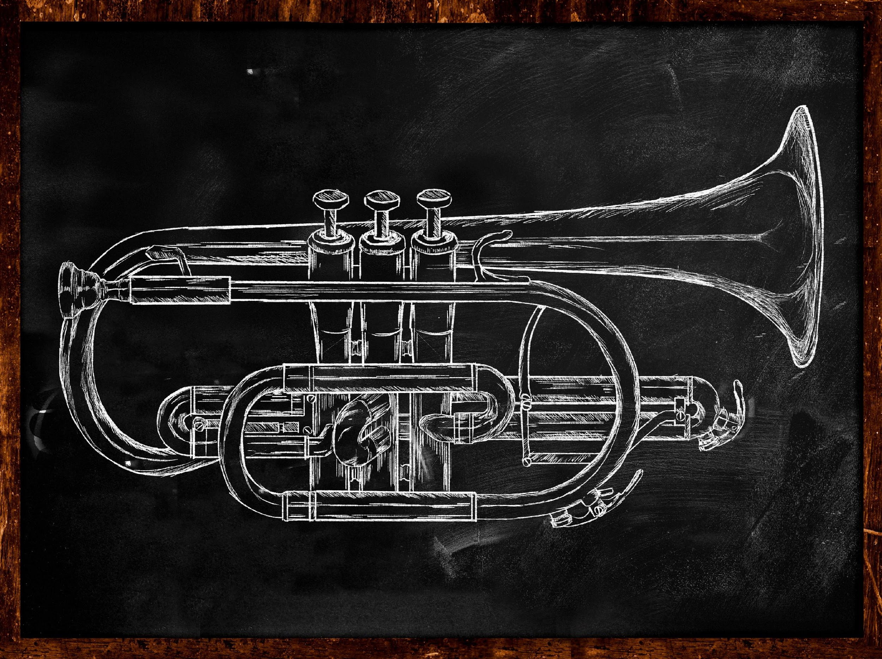
  Б. “Сделай себе”
^{Хукат}
Хукат

Slide 9
ПЕРВОИСТОЧНИК 3
Бемидбар, 10:1-4
И говорил Б-г Моше, сказав:
“Сделай себе две серебряные трубы, чеканной работы сделай их, и будут они у тебя для созыва общества и для передвижения станов.
И когда затрубят в них, соберется к тебе вся община ко входу Шатра собрания.
А если в одну затрубят, то соберутся к тебе князья, главы тысяч Израиля.
Раши
“Сделай себе”: должны трубить перед тобой как перед царем, как сказано: “И был царь в Йешурун.”
“Сделай себе”: из твоих собственных средств.
“Сделай себе”: ты сделаешь их и будешь пользоваться ими, но никто другой.

Slide 10
Ребе
Почему он должен был платить за них?
Чтобы объяснить логику Раши, нужно сделать следующее предисловие.
Б-г говорит Моше: “Сделай себе змея…” Почему было важно, чтобы его сделал именно сам Моше?
Ранее в Торе, когда Б-г повелевает Моше “сделать себе” две серебряные трубы, Раши поясняет: “сделай” их из собственных средств. Соответственно, и когда Моше получил указание “сделать себе” медного змея, он также должен выполнить его из собственных средств.
Это озадачивает: Моше выделил средства для труб, потому что они были предназначены для него самого — чтобы трубить перед ним как перед царем. Раши также пишет: “Ты сделаешь их и будешь пользоваться ими, но никто другой.” Но почему вообще Моше должен предоставлять средства для медного змея? Наоборот: если его цель — исцелить людей, которые обидели Моше, финансирование должно исходить от общины!

Slide 11
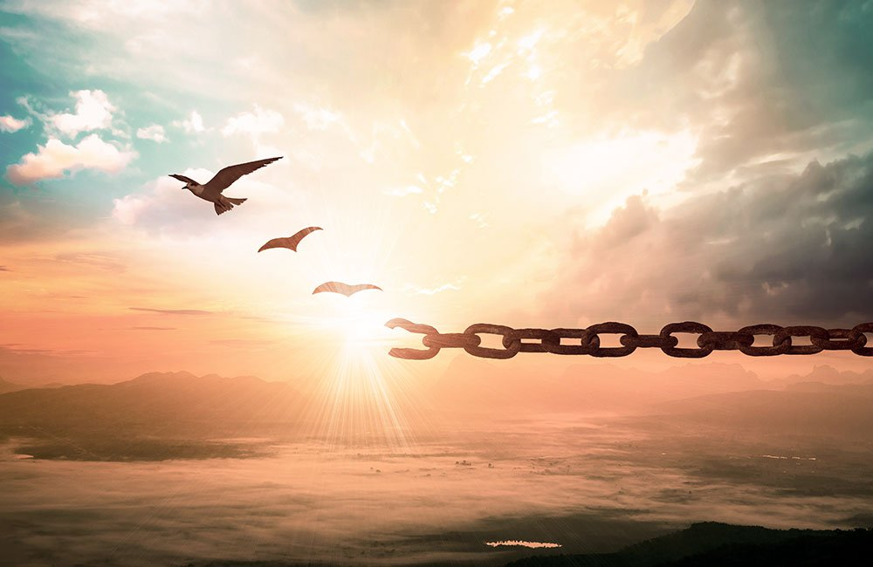
  В. Простить и забыть
^{Хукат}
Хукат

Slide 12
Ребе
Соединение с высшими уровнями
Объяснение следующее:
Сама концепция прощения не нова и не вытекает из этой главы Торы. Мы узнаем о ней из более раннего эпизода: после того как Авимелех умолял о прощении, Авраам согласился и молился за него.
Новизна нашей главы — то, каким образом Моше простил их. Бывает, что мы заявляем, что прощаем обидчика, и даже готовы сделать что-то ради него (например, молиться за него и т.д.). Однако при этом остается чувство обиды.
Мудрецы Талмуда восхваляют тех, кого “обижают, но [они сами] не наносят обиды, слышат постыдное [в свой адрес] и не отвечают.” Однако, даже если не отвечать на оскорбления, это вовсе не исключает вероятности, что обида останется, хотя и не будет болезненной.

Slide 13
Однако это прощение с примесью жесткосердия. Мы же не вынашиваем план мести, не дай Б-г, и даже готовы молиться за обидчика. Если так, с таким же успехом можно избавиться и от обид! Вместо того чтобы затаить обиду, нужно просто избавиться от нее! Отказ отпустить — это тоже разновидность жестокосердия.
Таков урок нынешней недельной главы: когда к нам обращаются с просьбой о прощении, не следует ожесточаться и отказывать в ней. Б-г повелел Моше сделать медного змея из собственных средств для исцеления тех, кто нанес ему обиду, чтобы научить нас важности очищения сердца от этого негативного чувства.
Шабат, гл. Хукат, 5744 (1984)
Торат Менахем, т. 3 стр. 2090

Slide 14



^{Book of Deuteronomy / Devarim}
^{Dedicated by}
^{Marty & Kate Rifkin}
^{KMR Group Foundation}
^{Vancouver, WA}
С НЕТЕРПЕНИЕМ ЖДЕМ ВАС НА СЛЕДУЮЩЕЙ НЕДЕЛЕ!
^{В (день), (время), (место)}
Балак

